Slide 1
Квест игра
«Нолик в гостях у детей»

Slide 4
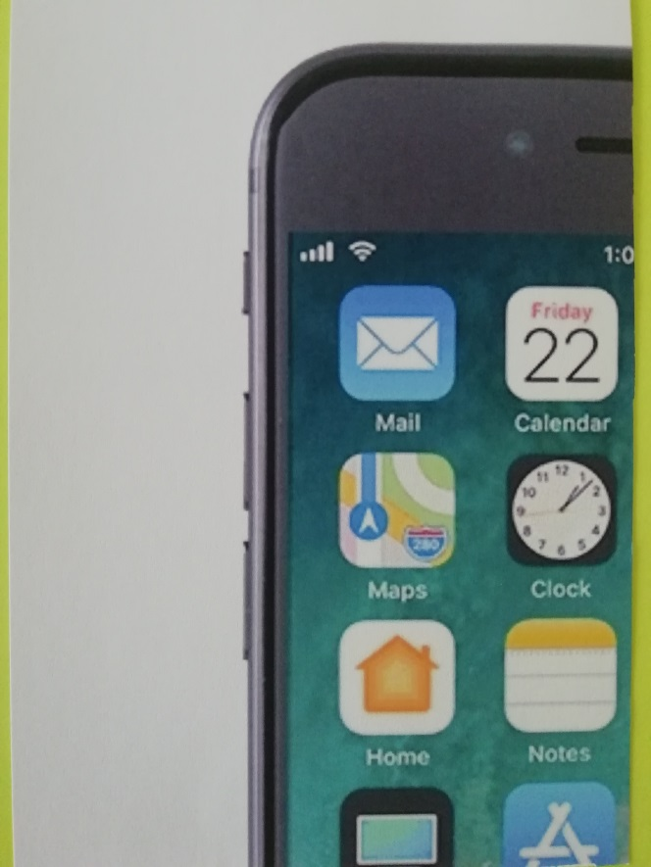
А вот и первая подсказа

Slide 5
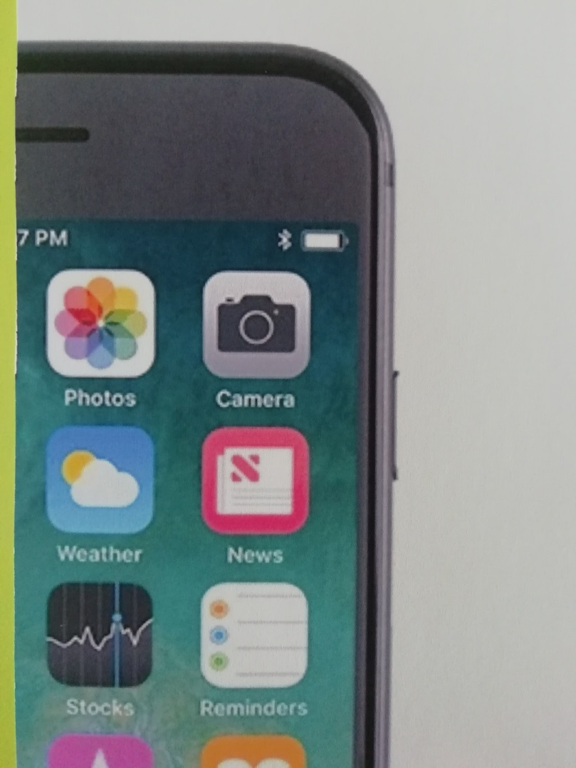
Вторая подсказка

Slide 7
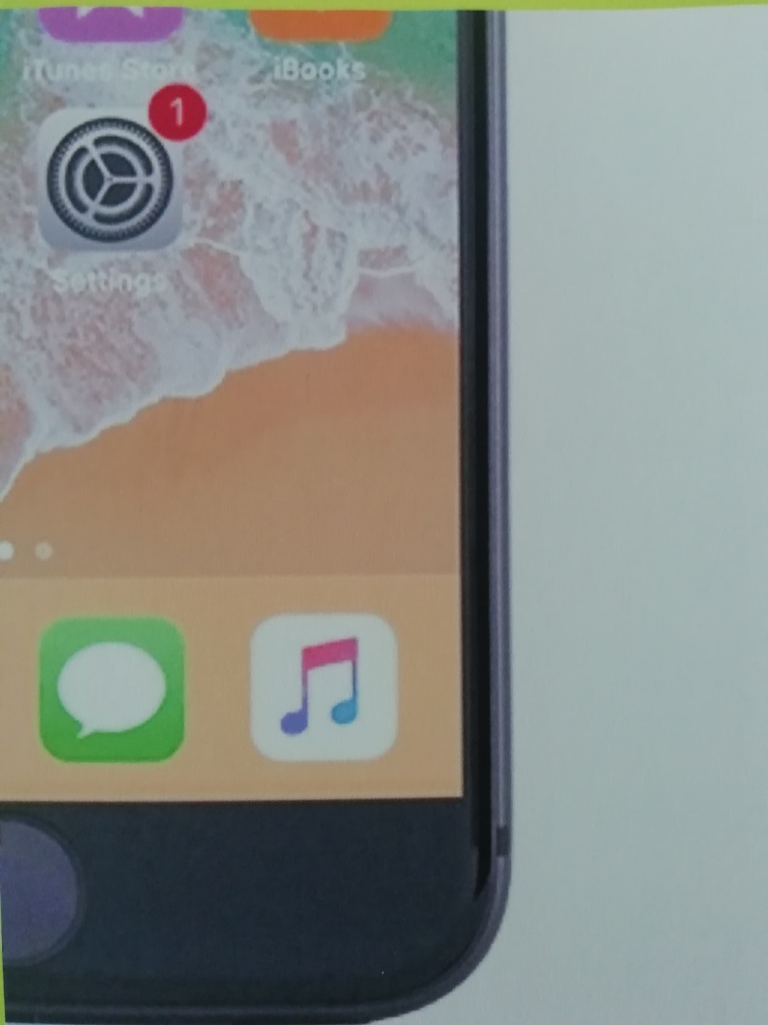
Третья подсказка

Slide 8
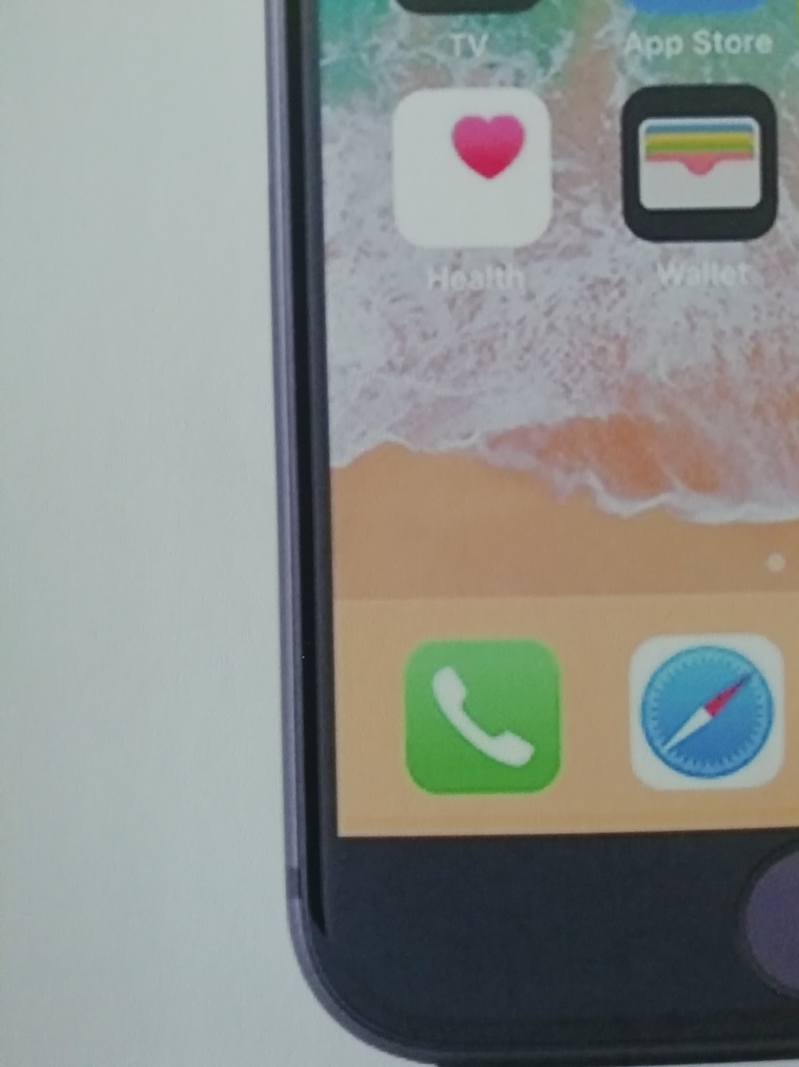
Четвертая подсказка

Slide 9
Ура, победа!
Какие Вы молодцы!

Slide 10
До новых встреч, друзья!

